Slide 1

Organization Structure

Slide 2







EAD Laboratory
Profil EAD
EAD (Enterprise Application Development) merupakan Laboratorium di Sistem Informasi yang berfokus pada pengembangan aplikasi dan perangkat lunak.

Slide 3


EAD Laboratory
Sejarah EAD
Pada awalnya lab EAD merupakan pemisahan dari PRODASE. Di tahun 2017 Prodase dipecah menjadi EAD dan DASPRO. Kalau EAD berfokus pada pengembangan aplikasi sedangkan DASPRO berfokus pada dasarpemrograman.

Slide 4





EAD Laboratory
Profil Keprofesian EAD
EAD (Enterprise Application Development) merupakan Keprofesian di Sistem Informasi yang berfokus pada pengembangan aplikasi dan perangkat lunak.

Slide 5
EAD Laboratory
Menjadi laboratorium yang memiliki integritas tinggi dalam ICT (Information Communication & Technology), khususnya dalam bidang perangkat lunak, baik di lingkungan fakultas maupun universitas.
VISI
Menyediakan layanan praktikum yang berkualitas tinggi dan nyaman bagi para praktikan;
Mengadakan riset, inovasi, mengikuti lomba, pengmas dan project di bidang ICT, khususnya perangkat lunak;
Menjadi mode pengelolaan laboratorium dan keprofesian terbaik di lingkungan Fakultas Rekayasa Industri maupun Universitas Telkom.
MISI

Slide 6






EAD Laboratory
Praktikum
</WEB>

Slide 7

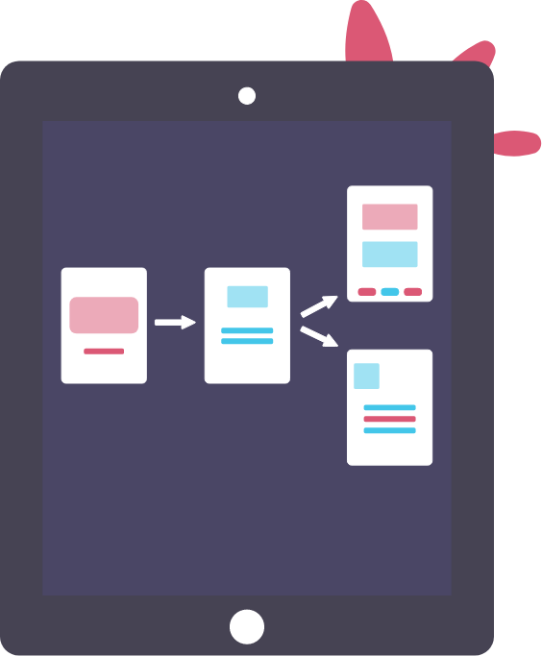

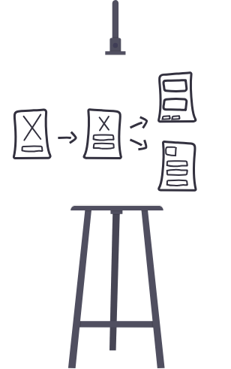






EAD Laboratory
LOMBA
RISET/PROJECT
PENGMAS

Slide 8

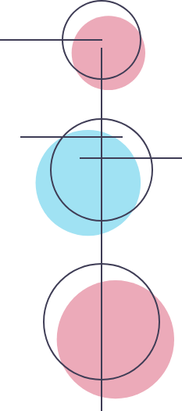
EAD Laboratory
ESD
Berfokus di pengembangan software/aplikasi
EDM
Berfokus dipengembangan data mining
TECHNOPRENUER
Berfokus pada pembuatan start up, bekerja secara tim

Slide 9

EAD Laboratory
1st Round Hackfest BNIdigination – Malang
1st Winner NUT APP (Nutrition Application Competition)
2nd Winner UX Design Competition FIND IT!
2nd Winner Software Development UNITY
3rd Winner Business Idea Development Information Technology ITCC 2018
Most Feasible Idea Arkavidia Compatition

Slide 10
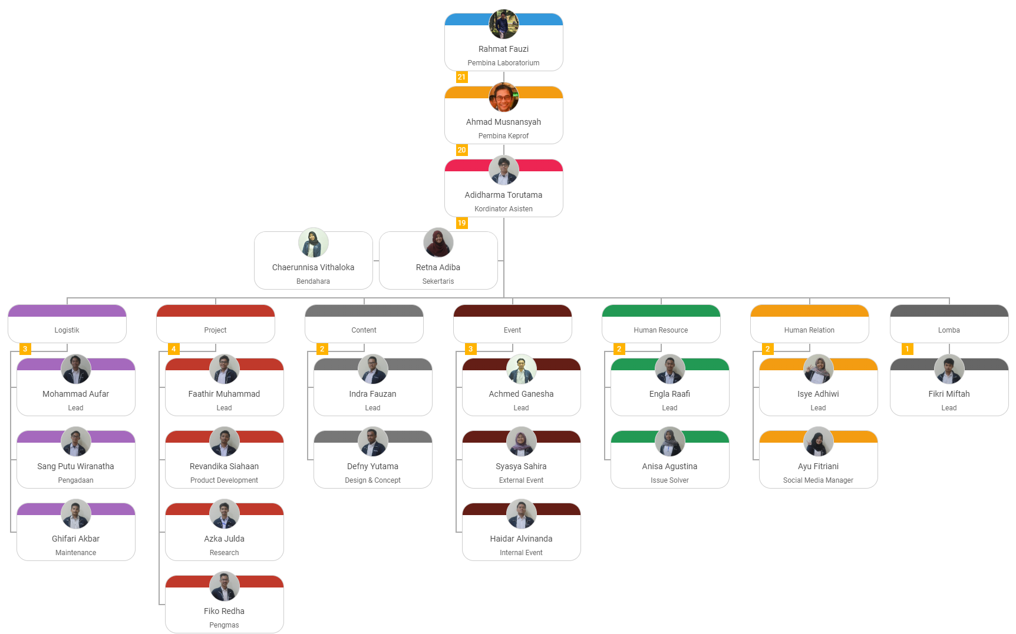
EAD Laboratory

Slide 11
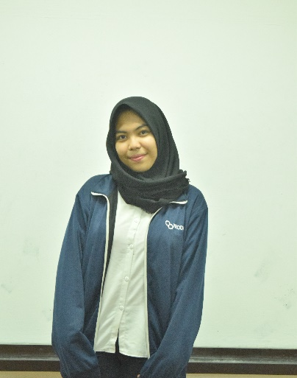
EAD Laboratory
BENDAHARA
Membuat Rencana Anggarang Pengeluaran Belanja
Mencatat dan membukukan seluruh transaksi
Bertanggung jawab dan mengetahui segala pemasukan/pengeluaran yang diperlukan.
Membuat tanda bukti kuitansi setiap pemasukan/pengeluaran untuk pertanggung jawaban.
Mengumpulkan uang kas perbulan
Chaerunnisa vithaloka

Slide 12
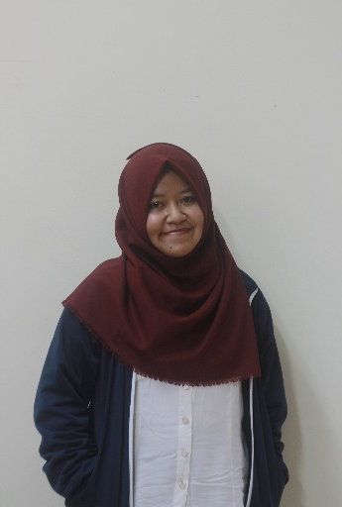
EAD Laboratory
SEKERTARIS
Menyiarkan, mendistribusikan dan menyimpan surat serta arsip yang berhubungan dengan pelaksanaan kegiatan laboratorium
Membuat jadwal rapat
Menyiapkan laporan, surat, hasil rapat dan evaluasi kegiatan
Retna Adiba

Slide 13
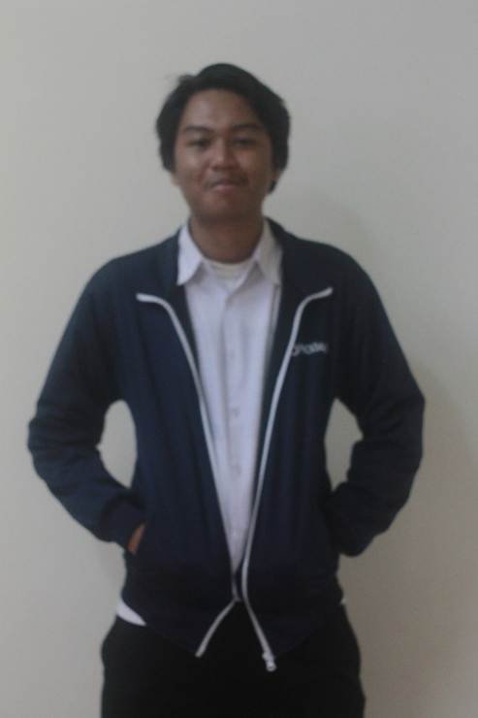
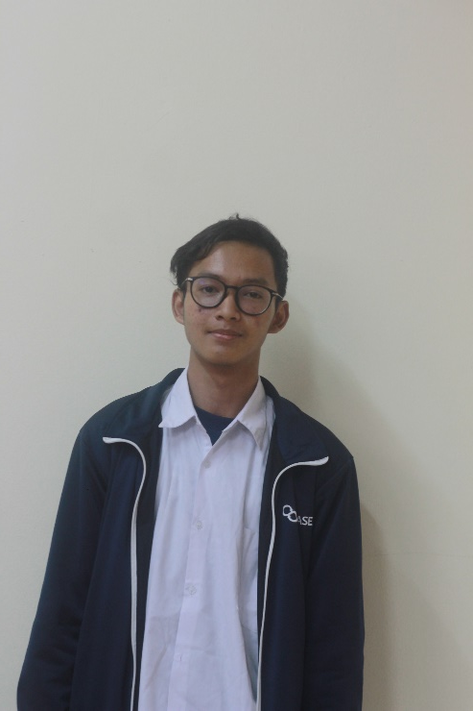
EAD Laboratory
LOGISTIK
Mohammad Aufar
Mengkoordinasikan Seluruh subdivisi yang ada pada Logistik
Mengurus urusan peminjaman pada laboratorium
Leader
Sang Putu Wiranatha
Menyusun laporan pengajuan barang
Menyusun laporan perbaikan barang
Menyerahkan laporan tersebut ke logistic FRI
Pengadaan

Slide 14
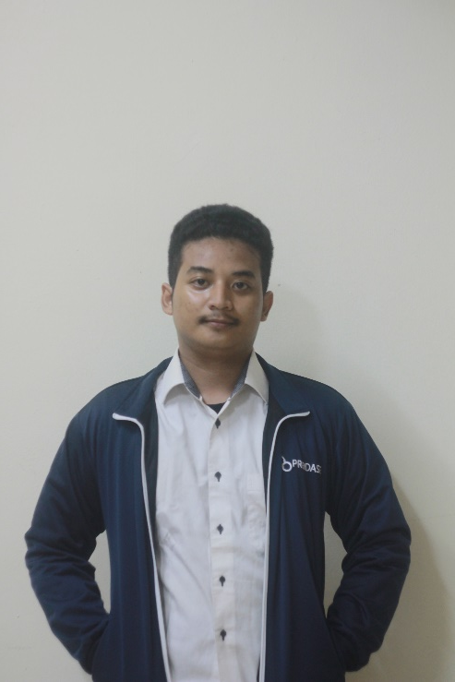
EAD Laboratory
Ahmad Ghifari
Melakukan inspeksi rutin terhadap barang dan peralatan
Membetulkan barang-barang dan peralatan yang rusak
Maintenance

Slide 15
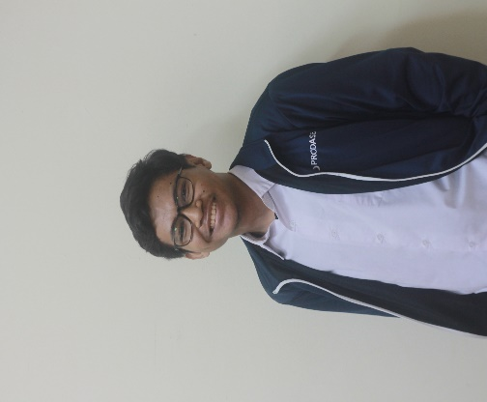
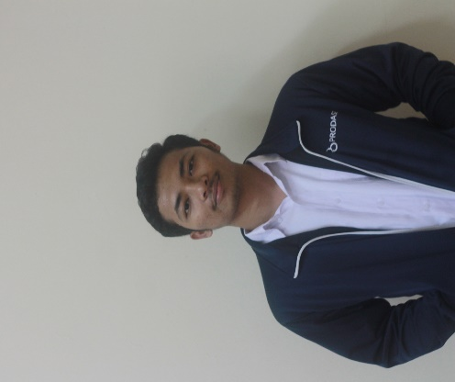
EAD Laboratory
PROJECT
Mengkoordinasikan Seluruh subdivisi yang ada pada Project
Planning, Executing dan Closing Project
Membuat Laporan berkala tentang ongoing Product
Faathir muhammad
Leader
Membuat 2 Produk selama 1 semester kedepan dan webpage untuk lab
Mengembangkan aplikasi untuk lab, praktikum, ataupun pengmas
Mengatur dan mengelola tim
Membuat Schedule Project
Revandika siahaan
Product Development

Slide 16
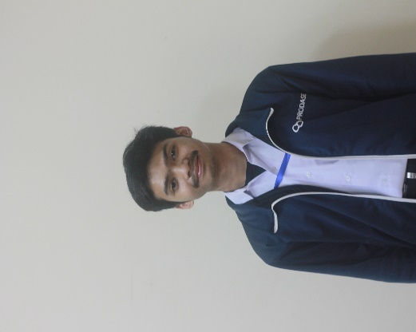
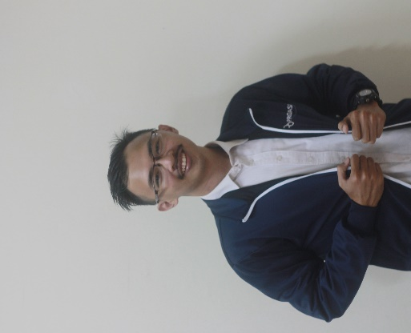
EAD Laboratory
Menemukan ide dan mengaplikasikan ke produk jadi
Membuat dokumentasi berupa journal / paper tentang penelitian teknologi
Melakukan Pelatihan Internal dan publikasi penelitian
Mengatur dan mengelola tim
Azka Julda
Research
Mengatur dan mengelola tim
Melakukan penerapan produk ke masyarakat
Membuat agenda pengmas
Mengurus pendanaan dan haki produk dalam project pengmas
Fiko Redha
Pengmas

Slide 17
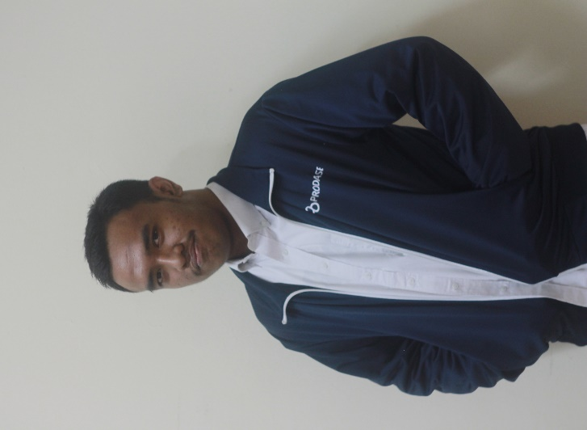
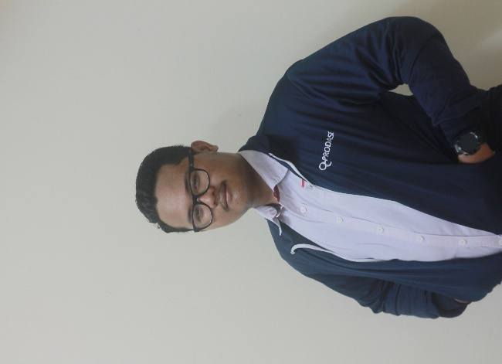
EAD Laboratory
CONTENT
Membuat design Poster dan Mading
Membuat Design template untuk ucapan hari besar
Membuat Cinderamata untuk wisuda
Membuat Desain Seragam Lab
Defny Yutama
Design & Concept
Mengkoordinasikan Seluruh subdivisi yang ada pada Content
Dekorasi Laboratorium
Membuat Struktur Organisasi
Menyunting dan meredaksi content sebelum di publish
Indra Fauzan
Leader

Slide 18
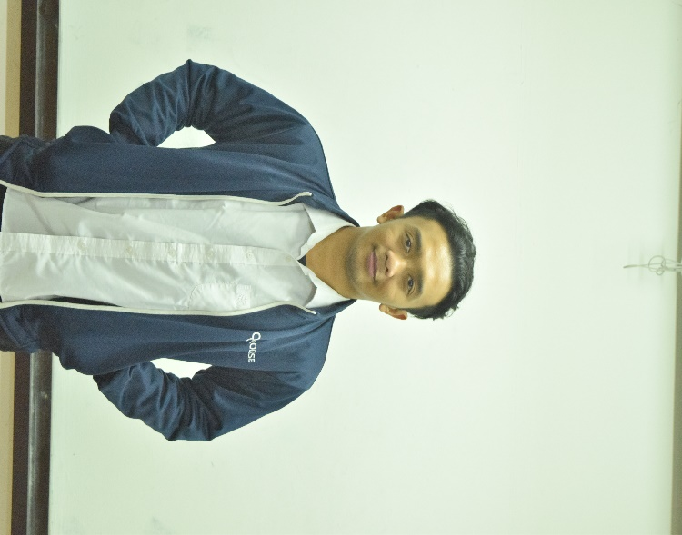
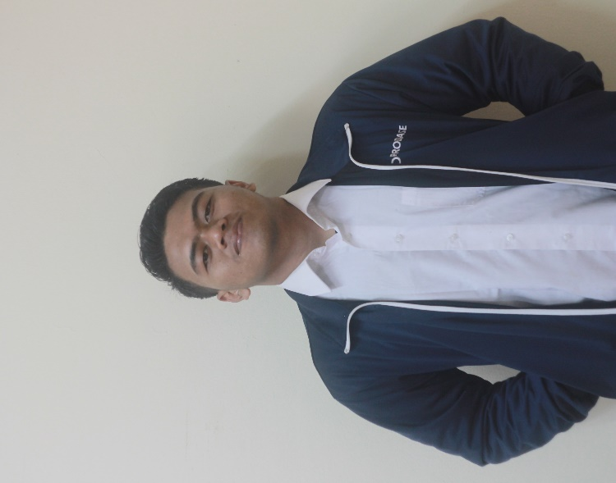
EAD Laboratory
EVENT
Mengkoordinasikan Seluruh subdivisi yang ada pada Event
Membuat laporan penganggung jawaban event
Achmed Ganesha
Leader
Haidar Alvinanda
Menyelenggarakan Prodase Charity
Mengadakan Prodase Talk
Menjadwalkan pelatihan internal
Internal event

Slide 19
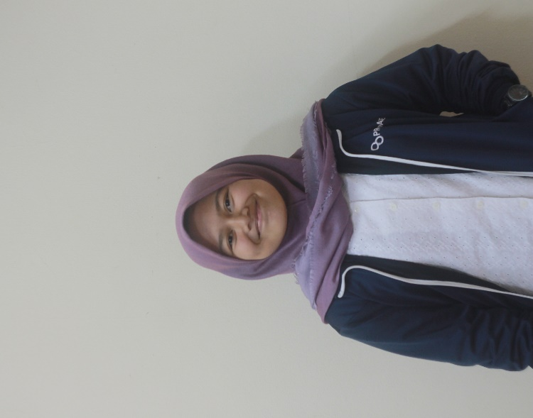
EAD Laboratory
Menyelenggarakan kegiatan workshop
Mengundang alumni ataupun pihak luar untuk mengadakan workshop
Syasya Sahira
External event

Slide 20
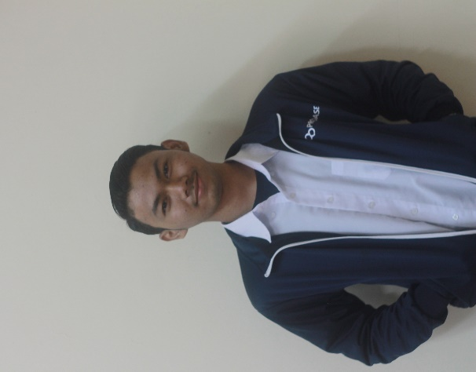
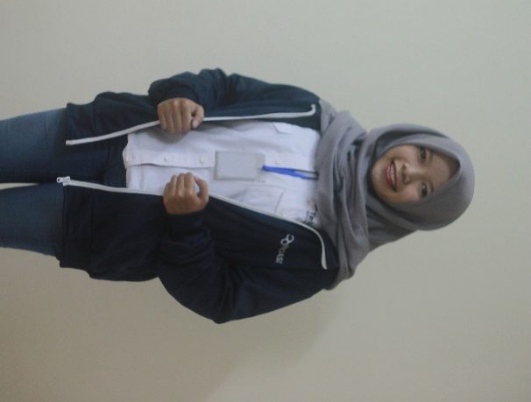
EAD Laboratory
HUMAN RESOURCE
Membuat dan mengawasi jadwal piket laboratorium
Membuat peraturan didalam laboratorium dan rapat
Menegakkan peraturan yang sudah disepakati
Menentukan jadwal English day
Memberi sanksi atau denda yang bertujuan membuat jera
Engla Raafi
Leader
Mencari masalah yang ada dalam laboratorium
Mencari solusi yang terbaik untuk menyelesaikan masalah
Mencegah masalah yang pernah terjadi kembali
Menghubungi seluruh anggota untuk setiap acara laboratorium
Anisa Agustina
Issue solver

Slide 21
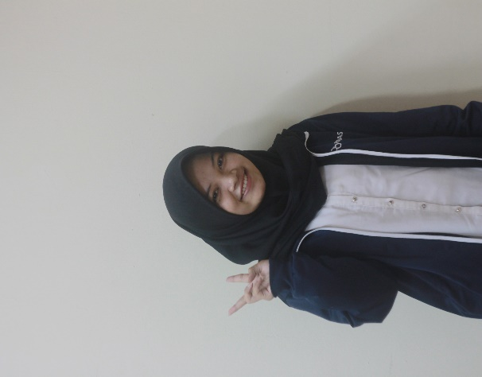
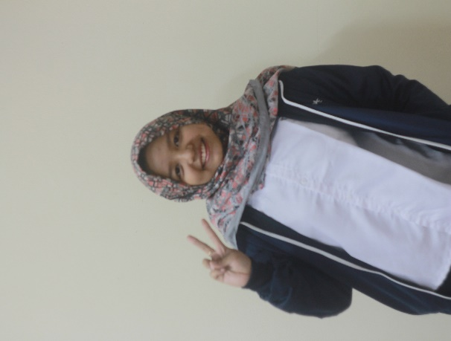
EAD Laboratory
HUMAN RELATION
Memegang Official Account EAD
Melakukan Dokumentasi setiap agenda
Membuat daftar hari-hari besar
Mempublish content setiap hari besar
Ayu Fitriani
Social media manager
Isye Adhiwi
Mengkoordinasikan Seluruh subdivisi yang ada pada Human Relation
Menggantikan rapat apabila coordinator berhalangan hadir
Menjaga hubungan baik dengan alumni
Menjaga hubungan baik dengan Daspro dan Laboratorium lain di SI
Leader

Slide 22
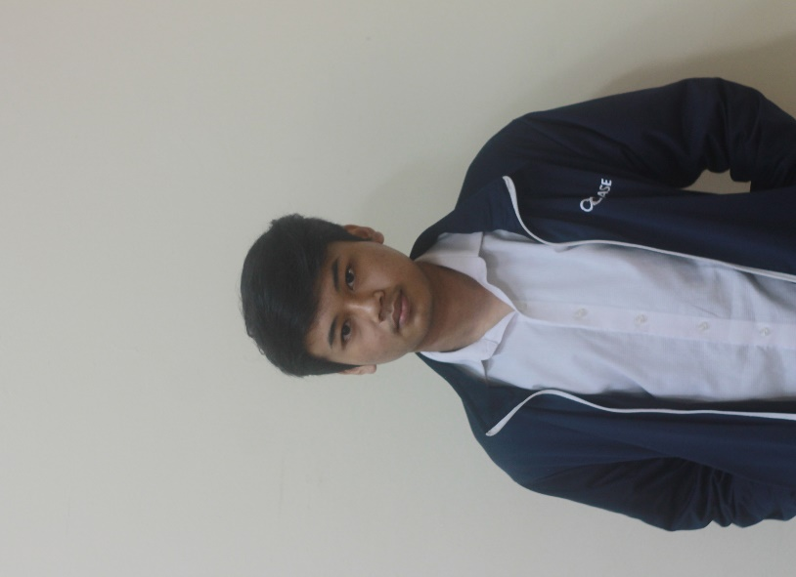
EAD Laboratory
LOMBA
Mencari dan membuat daftar lomba terdekat dalam 1 semester
Membagi tim per masing-masing bidang lomba
Mengadakan Brainstorming Lomba
Fikri Miftah Maulana
Leader

